Slide 1

第2节 细胞器——系统内的分工合作
第1课时 细胞器之间的分工

Slide 2


探究1 细胞器之间的分工
【研读教材·自主认知】
1.细胞器的分离方法：___________。
差速离心法

Slide 3
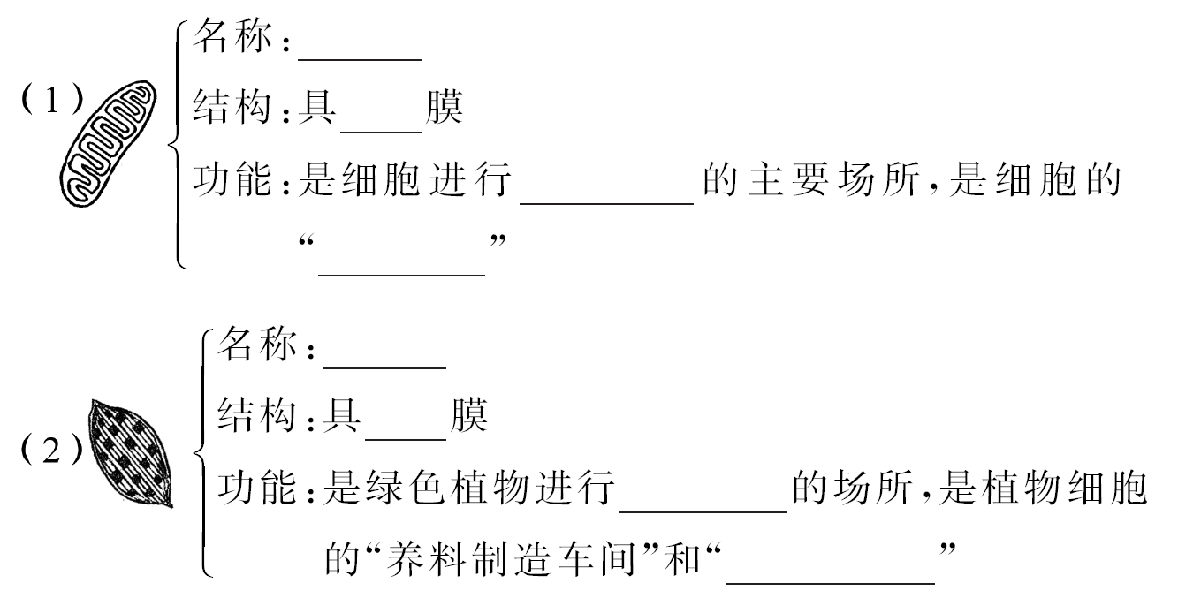
2.细胞器的结构与功能：
线粒体
两层
有氧呼吸
动力车间
叶绿体
两层
光合作用
能量转换站

Slide 4
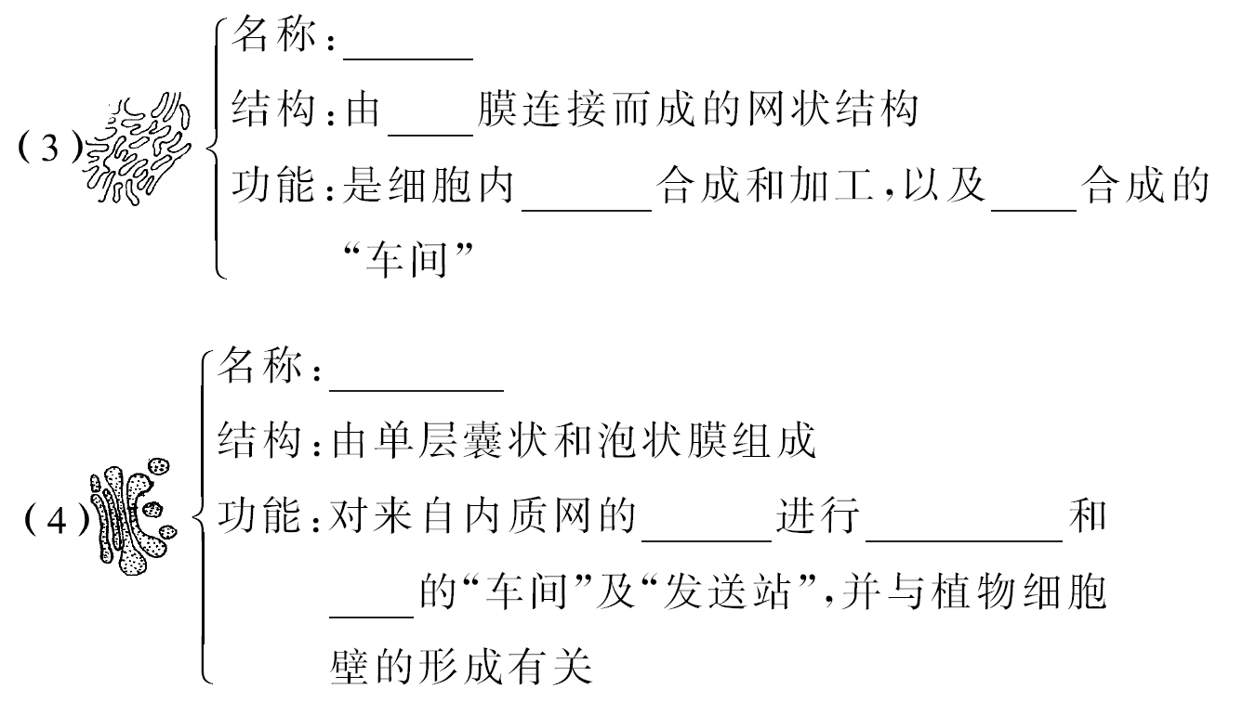
内质网
单层
蛋白质
脂质
高尔基体
蛋白质
加工、分类
包装

Slide 5
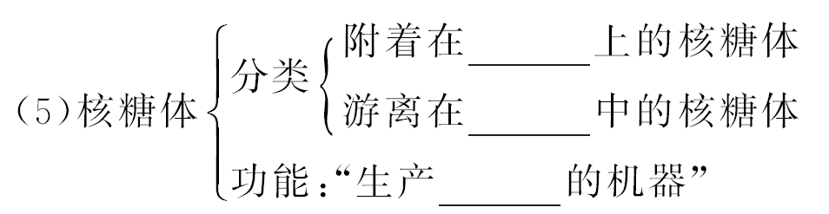
内质网
细胞质
蛋白质
水解酶
衰老、损伤
(6)溶酶体：含有多种_______，能分解___________的细胞器，
吞噬并杀死侵入细胞的___________。
病毒或病菌

Slide 6
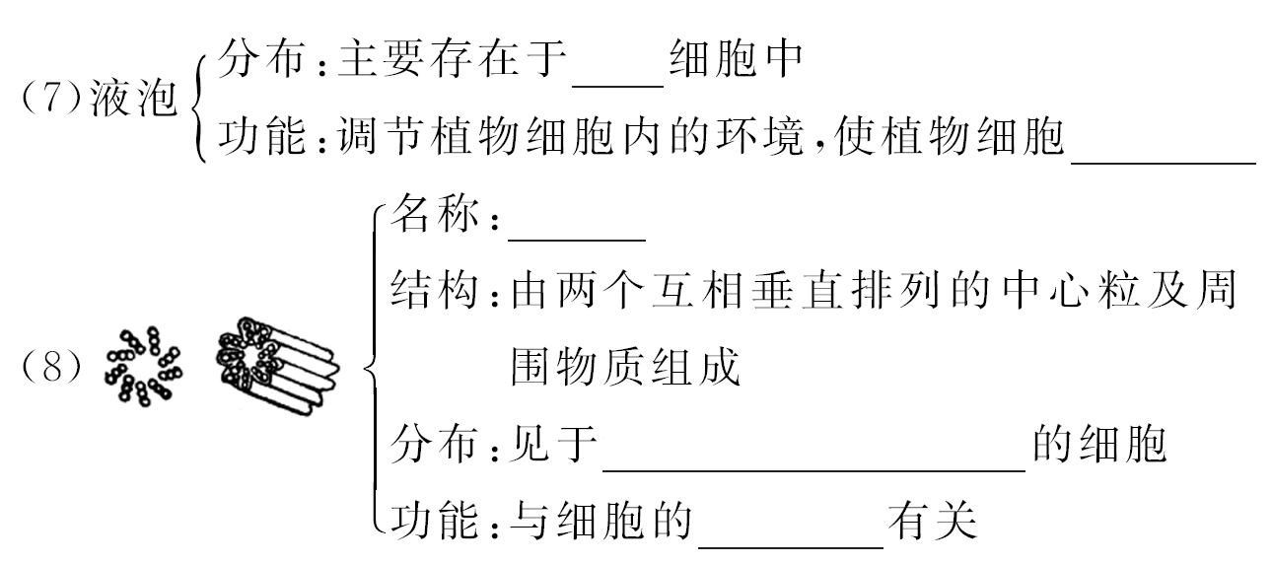
植物
保持坚挺
中心体
动物和某些低等植物
有丝分裂

Slide 7
3.细胞质基质：
(1)成分：水、无机盐、脂质、糖类、_______、_______和
_______等。
(2)功能：是多种_________进行的场所。
氨基酸
核苷酸
多种酶
化学反应

Slide 8
【小判断】
(1)线粒体是细胞内物质氧化和能量转换的主要场所。 ( )
(2)高尔基体是肽链合成和加工的场所。 ( )
【分析】高尔基体是肽链加工的场所，而不是肽链合成的场所。
(3)老化受损的细胞器会融入溶酶体内。 ( )
√
×
√

Slide 9
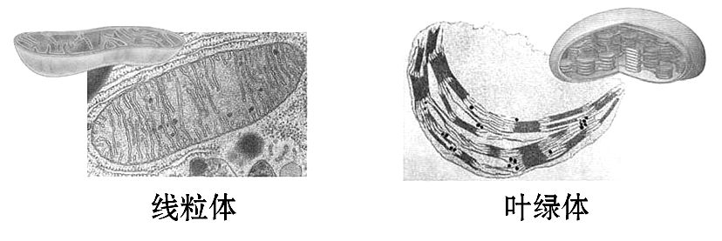
【合作探究·核心归纳】
1.线粒体与叶绿体的比较：

Slide 10
(1)分布上的区别。
线粒体：___________________；
叶绿体：_____________________。
(2)功能上的区别。
线粒体：___________________；
叶绿体：_______________。
存在于动、植物细胞
只存在于绿色植物细胞
有氧呼吸的主要场所
光合作用的场所

Slide 11
2.分析细胞的结构与功能相适应的观点：
从线粒体功能的角度分析，为什么飞翔鸟类的胸肌细胞中线粒体的数量比不飞翔的鸟类多，运动员肌细胞线粒体的数量比缺乏锻炼的人多？
提示：线粒体是细胞进行有氧呼吸的主要场所，能够提供细胞生命活动需要的能量。鸟类飞翔、运动员运动需要大量能量，所以飞翔鸟类的胸肌细胞和运动员的肌细胞中线粒体数量较多。

Slide 12
3.细胞器的分类归纳：
(1)从结构方面：
膜结构 | 细胞器名称
双层膜 | _______________
单层膜 | _______________________________
无膜 | _______________
叶绿体、线粒体
内质网、高尔基体、液泡、溶酶体
核糖体、中心体

Slide 13
(2)从分布方面。
①植物细胞特有的细胞器：_______。
②动物和某些低等植物细胞特有的细胞器：_______。
③原核细胞和真核细胞共有的细胞器：_______。
(3)从成分方面。
①含有色素的细胞器：_____________。
②含有DNA和RNA的细胞器：_______________。
③含RNA而无DNA的细胞器：_______。
叶绿体
中心体
核糖体
叶绿体、液泡
线粒体、叶绿体
核糖体

Slide 14
【精讲精析】四种细胞器的分布、结构和功能
(1)据分布位置不同，核糖体有两类：一类是附着在内质网上的核糖体，一类是游离的核糖体。
(2)动植物细胞中高尔基体的作用不同：植物细胞中与细胞壁的形成有关；动物细胞中与分泌物的形成有关。
(3)并非所有植物细胞都含有叶绿体和大液泡，如根细胞不含叶绿体，根尖分生区细胞不含大液泡。

Slide 15
【拓展延伸】分离各种细胞器的方法——差速离心法
(1)概念：是指低速离心与高速离心交替进行，使沉降系数(不同的细胞器有不同的沉降系数)不同的颗粒先后沉淀下来，达到分离的目的。
(2)操作过程：一般是在离心后用倾倒的方法把上清液与沉淀分开，然后将上清液加高转速离心，分离出第二部分沉淀，如此往复加高转速，逐级分离出所需要的物质。

Slide 16
【归纳总结】8种细胞器的结构和功能的比较
细胞器的 名称及结构 |  | 功能 | 分布
双 层 膜 | 线粒体 | 有氧呼吸的主要场所 | 动、植物细胞
 | 叶绿体 | 光合作用的场所 | 主要存在于叶肉细胞

Slide 17
细胞器的 名称及结构 |  | 功能 | 分布
单 层 膜 | 内质网 | 蛋白质加工、脂质合成车间 | 动、植物细胞
 | 高尔基体 | 蛋白质加工、分类、包装的“车间”及“发送站”
 | 溶酶体 | 分解衰老和损伤的细胞器，吞噬并杀死侵入细胞的病菌和病毒
 | 液泡 | 调节植物细胞内的环境，保持细胞坚挺 | 成熟植物细胞

Slide 18
细胞器的 名称及结构 |  | 功能 | 分布
无 膜 | 核糖体 | 合成蛋白质的场所 | 动、植物细胞
 | 中心体 | 与细胞的有丝分裂有关 | 动物细胞和低 等植物细胞

Slide 19
【过关小练·即时应用】
1.根据细胞器的功能推测，下列叙述错误的是( )
A.汗腺细胞比肠腺细胞具有更多的核糖体
B.心肌细胞比骨骼肌细胞具有更多的线粒体
C.胰腺细胞比心肌细胞具有更多的高尔基体
D.生命活动旺盛的细胞比衰老细胞具有更多的线粒体

Slide 20
【解题指南】解答本题需明确：
(1)核糖体是合成蛋白质的场所，高尔基体具有分泌作用。
(2)线粒体能为生命活动提供能量。
【解析】选A。A项，肠腺细胞能合成多种消化酶，消化酶是蛋白质，汗腺细胞分泌的汗液中无蛋白质，所以肠腺细胞含有更多的核糖体。B项，心肌不停地收缩需要大量能量，所以心肌细胞含有更多的线粒体。C项，高尔基体具有分泌作用，所以能分泌消化酶的胰腺细胞含有更多的高尔基体。D项，代谢旺盛的细胞中含有更多的线粒体。

Slide 21
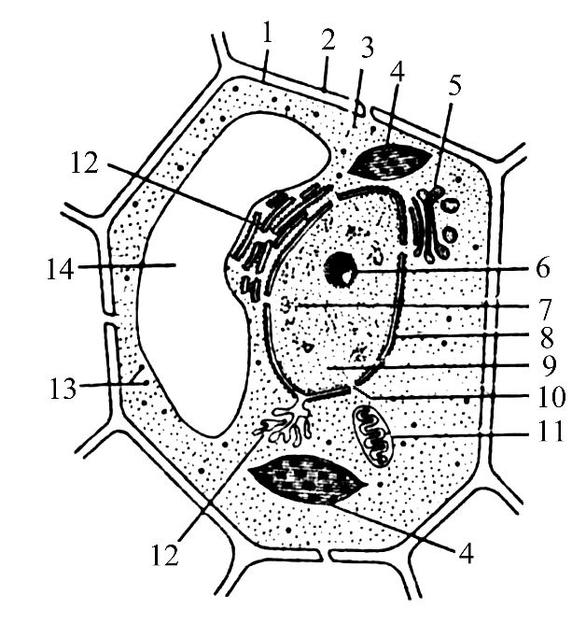
2.(2015·盐城高一检测)下图表示某高等植物细胞亚显微结构模式图。请据图回答：

Slide 22
(1)若此图为高等动物细胞，则不应该有 (填标号)，
还应该含有的细胞器是 。
(2)图中没有膜结构的细胞器是[ ] ，其作用是
。
(3)有氧呼吸的主要场所是[ ] 。
(4)结构[ ] 在植物细胞有丝分裂时与细胞壁的形成有关。

Slide 23
【解题指南】解答本题的关键是：
(1)根据细胞器的形态识别各种细胞器。
(2)知道动、植物细胞结构有哪些区别。
【解析】(1)高等动物细胞无细胞壁、叶绿体和液泡，含有中心体。
(2)核糖体无膜结构，被比作“生产蛋白质的机器”。
(3)线粒体是细胞进行有氧呼吸的主要场所。
(4)高尔基体与植物细胞壁的形成有关。

Slide 24
答案：(1)2、4、14 中心体
(2)[13]核糖体 合成蛋白质的场所
(3)[11]线粒体 (4)[5]高尔基体

Slide 25
【互动探究】
(1)上题1中除了高尔基体外，与心肌细胞相比，胰腺细胞还具有较多的哪种细胞器？
提示：核糖体。
(2)上题2中进行光合作用的生物一定含有结构4吗？
提示：不一定，如蓝藻能进行光合作用，但不含结构4(叶绿体)。

Slide 26
【补偿训练】关于细胞中细胞器的叙述，错误的是( )
A.大肠杆菌无线粒体，有核糖体
B.水稻叶肉细胞有叶绿体，也有液泡
C.酵母菌有线粒体，也有叶绿体
D.小鼠肝细胞有线粒体，也有内质网

Slide 27
【解题指南】解答本题的关键是先判断出四个选项中细胞的种类，然后根据原核细胞与真核细胞的区别、动物细胞和植物细胞的区别答题。
【解析】选C。大肠杆菌是原核生物，只有核糖体这一种细胞器，没有线粒体，A正确；水稻叶肉细胞是成熟的植物细胞，含有叶绿体、液泡，B正确；酵母菌属于真菌，是真核生物，有线粒体但没有叶绿体，C错误；小鼠肝细胞为动物细胞，具有线粒体和内质网，D正确。

Slide 28


探究2 用高倍显微镜观察叶绿体和线粒体
【研读教材·自主认知】
1.实验原理：
(1)叶绿体 呈绿色、扁平的_____________。
(2)线粒体 呈现_____色。
椭球形或球形
蓝绿

Slide 29
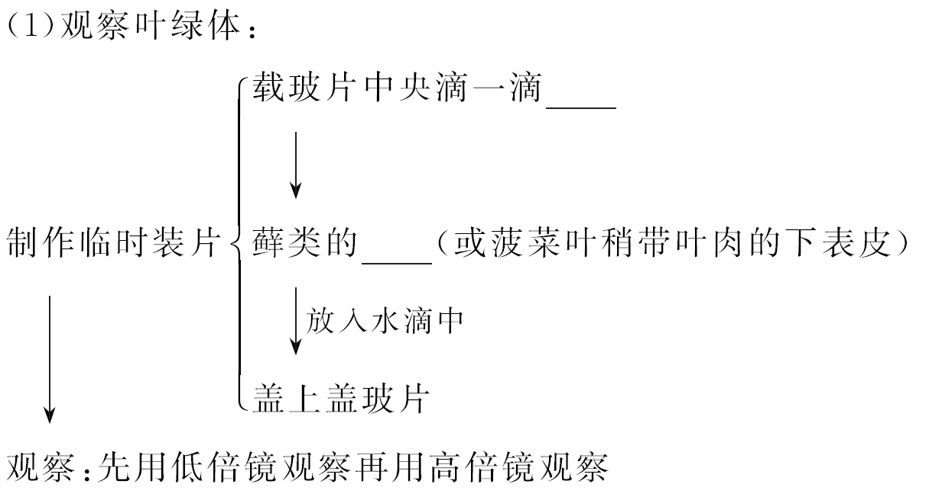
2.实验流程：
清水
小叶

Slide 30
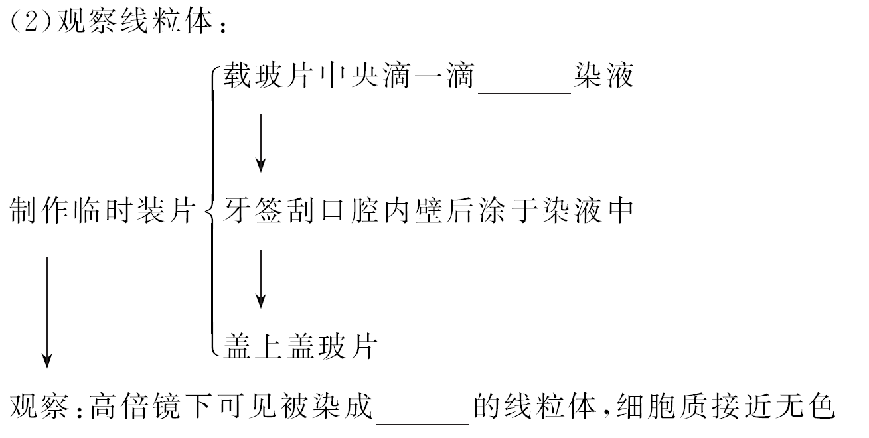
健那绿
蓝绿色

Slide 31
【小贴士】观察叶绿体和线粒体实验的三个易错提醒
(1)由于叶绿体本身含有色素，呈绿色，因此可以直接用光学显微镜观察而不需要染色。
(2)观察叶绿体也可以选用黑藻幼叶，但不能选用蓝藻，因为蓝藻是原核生物，无叶绿体。
(3)健那绿染液是活性染色剂，不能使死细胞中的线粒体染色。

Slide 32
【合作探究·核心归纳】
1.选择实验材料：
现有3种实验材料：①菠菜叶肉细胞，②口腔上皮细胞，③藓类小叶。完成下列表格。
观察对象 | 适合的材料 | 理由
线粒体 | ___ | _______________________________ _____________________
叶绿体 | _____ | _______________________________ ___________
②无色，而①③中含叶绿体，呈绿
②
色，影响线粒体的观察
材料①③均含绿色的叶绿体，②中
①③
不含叶绿体

Slide 33
2.分析实验操作：
(1)观察线粒体时为什么不能将口腔上皮细胞放在清水中？
提示：口腔上皮细胞在清水中会吸水涨破，失去活性从而影响观察。
(2)观察叶绿体时，为什么临时装片中的材料要随时保持有水状态？
提示：保持有水状态以保证叶绿体的正常形态，并能悬浮在细胞质基质中，否则，细胞失水皱缩，将影响叶绿体形态的观察。

Slide 34
(3)用高倍显微镜观察，叶肉细胞内的叶绿体是均匀分布和静止不动的吗？
提示：叶绿体在细胞质内分布不均匀，也不是静止不动的，而是随着细胞质的流动而运动。

Slide 35
【拓展延伸】用高倍显微镜观察叶绿体和线粒体的三点提醒
(1)观察线粒体时要漱净口腔，防止杂质对物像的干扰。
(2)必须先在低倍显微镜下将目标移到视野中央，然后再转动转换器，换用高倍显微镜观察。
(3)换上高倍显微镜后，只能调节细准焦螺旋。

Slide 36
【归纳总结】实验材料的选取及原因
实验 | 观察叶绿体 |  | 观察线粒体
选材 | 藓类叶片 | 菠菜叶稍带叶肉的下表皮 | 人口腔上皮细胞
原因 | 叶片很薄，仅由一层细胞构成，可以取整个小叶直接制片观察 | 接近下表皮的叶肉细胞排列疏松，且含叶绿体大而数目少 | 无色便于观察，且易取材

Slide 37
【过关小练·即时应用】
1.用高倍显微镜观察藓类叶片细胞，下列有关说法正确的是( )
A.叶绿体呈绿色带状
B.制作临时装片时，先在载玻片中央滴一滴健那绿染液
C.叶绿体的存在是叶片呈绿色的原因
D.叶肉细胞含有叶绿体，不含线粒体

Slide 38
【解题指南】解答本题的关键是：
(1)区分水绵和苔藓的叶绿体形态，前者呈绿色带状，后者呈绿色椭球形。
(2)知道线粒体是供能细胞器，动植物细胞都含有线粒体。
【解析】选C。藓类叶肉细胞的叶绿体呈绿色椭球形，不用染色即可用显微镜观察；叶绿体中含有叶绿素，使叶片呈绿色；叶肉细胞也含有线粒体。

Slide 39
2.下列关于用高倍显微镜观察人的口腔上皮细胞线粒体的实验的说法，不正确的是( )
A.牙签消毒、实验前漱口都是为了保证该实验的准确性
B.制作装片时在载玻片中央滴一滴0.9%的NaCl溶液，目的是维持口腔上皮细胞的正常形态
C.在高倍显微镜下观察可以看到活细胞的线粒体经过健那绿染液染色后呈现蓝绿色，而细胞质接近无色
D.在高倍显微镜下可观察到具有内外两层膜的线粒体

Slide 40
【解题指南】高倍显微镜下可以观察到活细胞的线粒体的形态和分布，电子显微镜下可以观察到线粒体具有两层膜。
【解析】选D。A项，用高倍显微镜观察人的口腔上皮细胞线粒体实验中，牙签消毒是为了排除牙签上其他生物细胞对本实验的干扰，而漱口是为了避免食物残渣对本实验的影响，二者都是为了保证实验的准确性。B项，0.9%的NaCl溶液可以让离体的口腔上皮细胞维持正常的形态。C项，健那绿染液是专一性染线粒体的活细胞染料，可以使活细胞中的线粒体呈现蓝绿色，而细胞质接近无色。D项，电子显微镜下观察线粒体具有双层膜，在高倍显微镜下观察不到此结构。

Slide 41

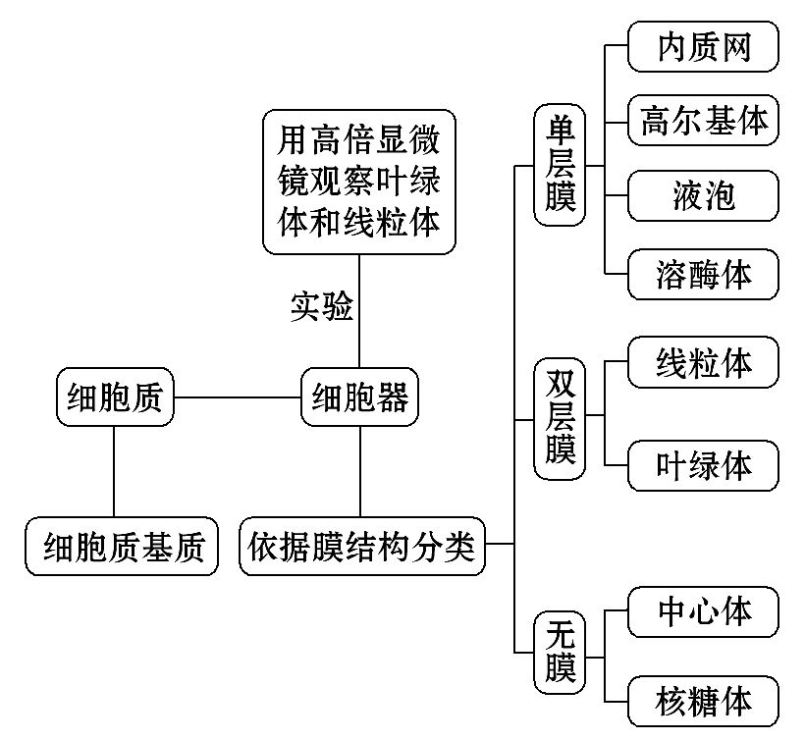
【网络构建】

Slide 42
【主干速记】
1.真核细胞与原核细胞共有的一种细胞器：核糖体。
2.与能量转换有关的两种细胞器：线粒体和叶绿体。
3.八大细胞器的主要功能：
(1)线粒体：进行有氧呼吸的主要场所。
(2)叶绿体：进行光合作用的场所。
(3)内质网：与蛋白质的合成和加工、脂质的合成有关。
(4)高尔基体：与细胞分泌物的形成有关，也与植物细胞壁的形成有关。

Slide 43
(5)液泡：普遍存在于植物细胞中，含有色素，与细胞形态的保持有关。
(6)溶酶体：分解衰老、损伤的细胞器，吞噬并杀死侵入细胞的病毒或病菌。
(7)中心体：与细胞的有丝分裂有关。
(8)核糖体：是细胞内蛋白质合成的场所。
4.观察线粒体用健那绿染液染色。

Slide 44



Slide 45


